Slide 1
О ВКЛЮЧЕНИИ ЯРОСЛАВСКОЙ ОБЛАСТИ В ПРОЕКТ «ОРГАНИЗАЦИЯ МЕТОДИЧЕСКОЙ ПОДДЕРЖКИ НЕ МЕНЕЕ 250 ВЫЯВЛЕННЫМ ОБЩЕОБРАЗОВАТЕЛЬНЫМ ОРГАНИЗАЦИЯМ, ИМЕЮЩИМ НИЗКИЕ ОБРАЗОВАТЕЛЬНЫЕ РЕЗУЛЬТАТЫ ОБУЧАЮЩИХСЯ, НЕ МЕНЕЕ ЧЕМ ИЗ 20 СУБЪЕКТОВ РОССИЙСКОЙ ФЕДЕРАЦИИ»
Куприянова Галина Валентиновна –
советник при ректорате, доцент, к.п.н.
Пополитова Ольга Витальевна –
доцент ЦОМ, к.п.н.

Slide 2
ЦЕЛЬ ПРОЕКТА «500+»
Целью организации адресной методической помощи является повышение качества образования в образовательных организациях с низкими образовательными результатами обучающихся путем реализации для каждой такой образовательной организации комплекса мер поддержки, разработанного с учетом результатов предварительной комплексной диагностики по этой образовательной организации.
Диагностика направлена на выявление различных факторов, существенным образом влияющих на результаты обучения в конкретной школе.

Slide 3
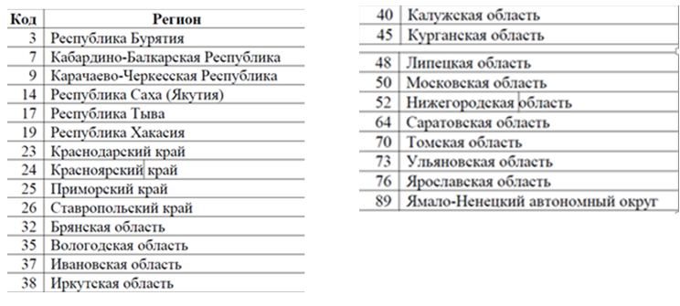
РЕГИОНЫ-УЧАСТНИКИ ПРОЕКТА

Slide 4
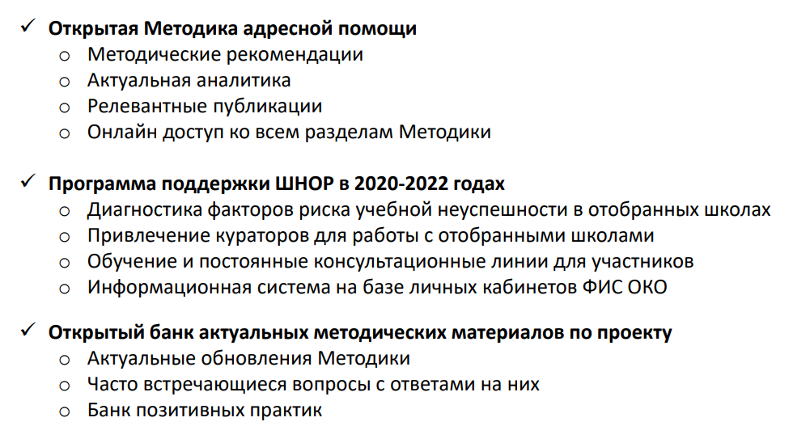
СОСТАВНЫЕ ЧАСТИ ПРОЕКТА «500+»

Slide 5
ВЫБОР МЕР ПО ПОВЫШЕНИЮ КАЧЕСТВА ОБРАЗОВАНИЯ
https://fioco.ru/antirisk

Slide 6
КЛЮЧЕВЫЕ ЗАДАЧИ РЕАЛИЗАЦИИ АДРЕСНОЙ МЕТОДИЧЕСКОЙ ПОМОЩИ
- развитие региональных и муниципальных управленческих механизмов управления качеством образования, в том числе:
-системы методической поддержки учителей;
-системы мониторинга качества повышения квалификации учителей;
-системы помощи школам с низкими образовательными результатами;
-системы мониторинга эффективности руководителей общеобразовательных организаций;
-других механизмов;
- выявление общеобразовательных организаций с низкими образовательными результатами для включения их в программы методической поддержки;
- комплексная диагностика факторов, влияющих существенным образом на качество образования в образовательных организациях, включенных в программу поддержки;
- разработка для каждой общеобразовательной организации, включенной в программу поддержки, плана и дорожной карты по реализации мер поддержки;
- формирование организационных и информационных ресурсов для реализации программ поддержки;
- организация консультирования всех участников проекта по вопросам, связанным с реализацией конкретных мероприятий проекта;
- реализация сформированных планов и дорожных карт, включая мониторинг хода проекта и оценку результативности принимаемых мер;
- создание информационной системы для реализации проекта, в которой:
-каждая школа, участвующая в проекте, публикует рабочие материалы и документы,
связанные с реализацией запланированных мер;
-ведется консультирование всех участников проекта.

Slide 7
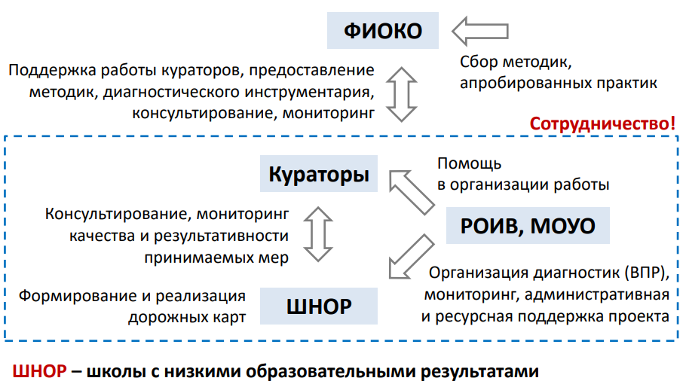
ОРГАНИЗАЦИОННАЯ СХЕМА ПРОЕКТА «500+»

Slide 8
ЧТО СДЕЛАНО В РЕГИОНЕ:
Определены школы – участницы проекта (отбор в 3 этапа)
МОУ СОШ № 2 г. Углича
МОУ Головинская СОШ Угличского МР
МОУ Юркинская СОШ Борисоглебского МР
МОУ Краснооктябрьская СОШ Борисоглебского МР
МОУ ООШ № 15 г. Рыбинска
МОУ СОШ № 60 г. Ярославля
МОУ СОШ № 44 г. Ярославля
Назначены региональные и муниципальные координаторы
Определены школьные кураторы
Пройдена стартовая диагностика школ-участниц
Утвержден региональный план-график («дорожная карта») мероприятий программы на 2020 год

Slide 9
СОГЛАСОВАНИЕ ПОДХОДОВ В РАБОТЕ СО ШНОР — УЧАСТНИКАМИ ДВУХ ПРОЕКТОВ ОДНОВРЕМЕННО

Slide 10
Федеральный проект «Организация методической поддержки не менее 250 общеобразовательным организациям, имеющим НОР, не менее чем из 20 субъектов РФ» |  | Региональный проект «Повышение качества образования в ШНОР и ШНСУ»
Методика адресной поддержки ШНОР |  | Региональная концепция поддержки ШНОР Вариативные модели поддержки Региональная программа поддержки ШНОР и ШНСУ
Сотрудничество (школьный куратор) |  | Сотрудничество (школа-партнер + тьютор профразвития кадров)
Дорожная карта |  | План-график ШНОР
Плановая дата | Результат | Плановая дата | Результат
25.09.2020 | Проведена стартовая диагностика не менее чем в 7 образовательных организациях; собраны контекстные данные для разработки дорожных карт адресной методической поддержки образовательных организаций | Март - июнь | Мониторинг идентификации
15.10.2020 | Разработаны не менее 7 дорожных карт; утверждены показатели, характеризующие положительные изменения в образовательной организации в рамках оказания поддержки по всем общеобразовательным организациям, участвующим в проекте | 01.09-30.10. 2020 | Разработка программ перехода школ в эффективный режим работы.
 |  | сентябрь | мониторинг школьной мотивации
 |  | октябрь | -4 семинара для ШНОР и ШНСУ (100% участие школ) + 5 межмуниципальных семинаров по обмену опытом (150 чел.) -участие ШНОР и ШНСУ в конференции ИРО (100% школ) -мониторинг метапредметных компетенций педагогов 68 школ
 |  | 01.09-30.09. 2020 | Введение новых штатных должностей во всех школах, вошедших в региональную программ у на данный год
1.11.2020 | Проведена оценка начала внедрения мер в каждой образовательной организации, участвующей в проекте; выявлен перечень типичных трудностей | 03.08-30.11. 2020 | Проведение промежуточного мониторинга региональной и муниципальных программ поддержки школ и промежуточного и итогового мониторинга в ШНОР и ШНСУ
1.12.2020 | Проведена оценка хода реализации дорожных карт образовательных организаций, участвующих в проекте; установлена динамика реализации запланированных мероприятий |  | Проведение промежуточного мониторинга региональной и муниципальных программ поддержки школ и промежуточного и итогового мониторинга в ШНОР и ШНСУ
15.12.2020 | Установлено соответствие утвержденным показателям по каждой образовательной организации, участвующей в проекте (не менее 7); разработаны проекты показателей, характеризующих положительную динамику изменений в среднесрочной и долгосрочной перспективе | Ноябрь-Декабрь | - идентификация - отчет

Slide 11
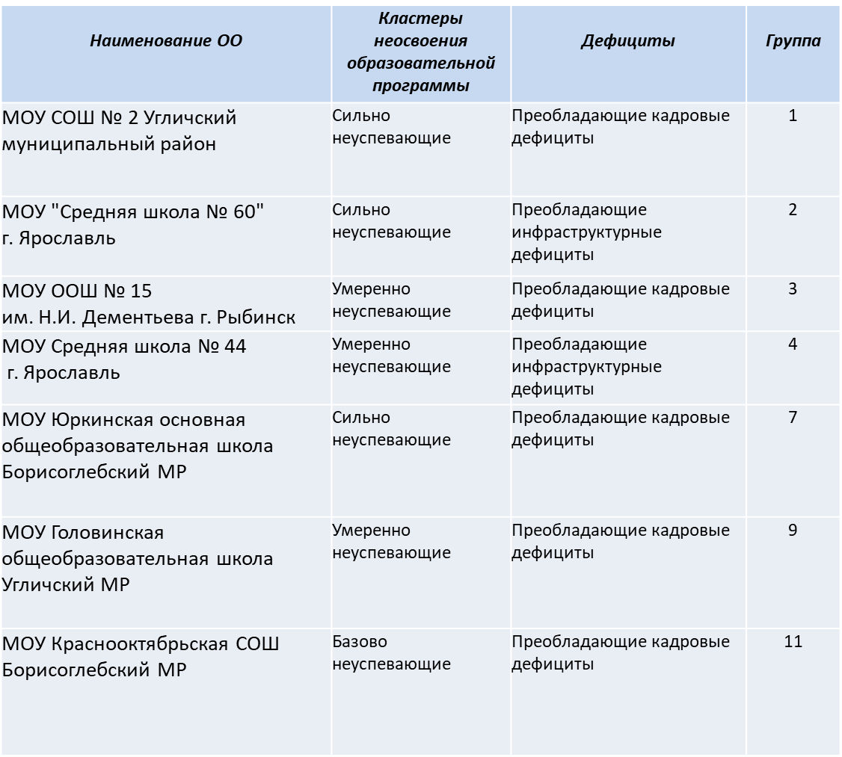
ШКОЛЫ-УЧАСТНИЦЫ ПРОЕКТА (основание результат)

Slide 12
СТРУДНИЧЕСТВО ШКОЛЫ В РАМКАХ ПРОЕКТОВ
«ШНОР/ШНСУ»
ШКОЛА
Региональный координатор
Муниципальная команда
Тьютор
«500+»
Региональный координатор
Муниципальный координатор
Школьный куратор

Slide 13
БЛАГОДАРИМ ЗА ВНИМАНИЕ!

